Slide 1
Tegelzetten
Ruben Postma, Nienke Pot en Kim Schuiten.

Slide 2
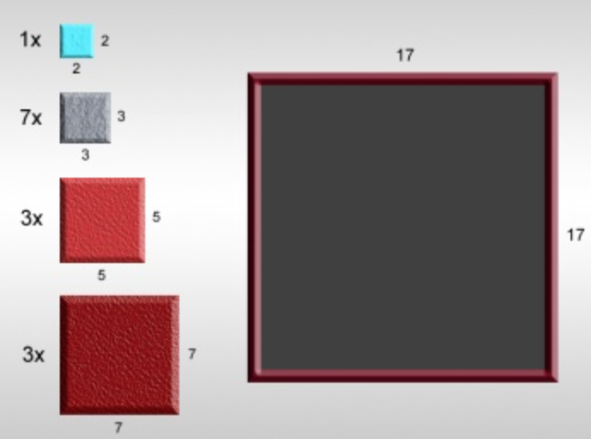
Probleem

Slide 3
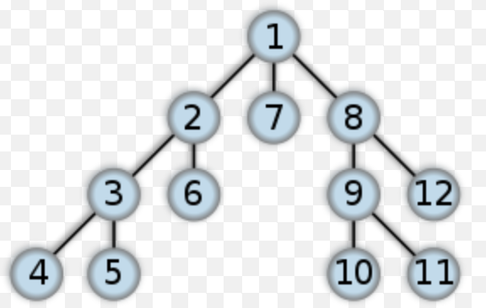
Depth first algoritme
Geen optimalisatie probleem
Breadth first:
te veel geheugen
te breed

Slide 4
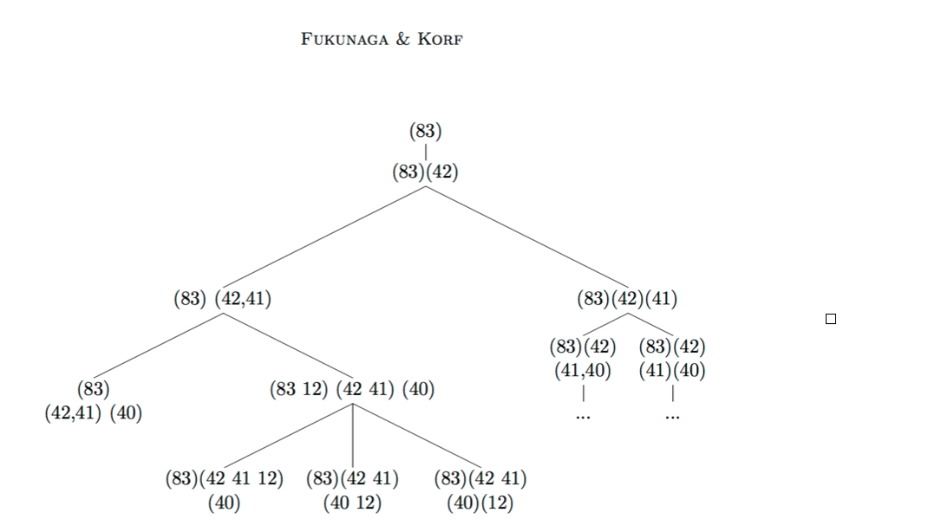
Groot naar klein
Groot naar klein.
(N-1)! ipv N!

Slide 5
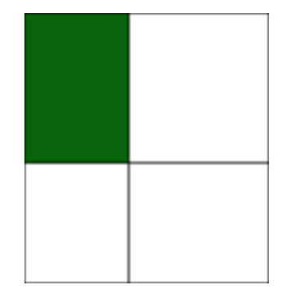
Gridlines
Pas later invoegen voor efficiëntie.

Slide 6
Datastructuur
Canvas = (width, heigth)
tileSet = [("nameTile", width, heigth)(.....)]

